Slide 1
Работа с текстом как основной способ развития навыков функциональной грамотности.
Артюхова Л.А. учитель начальных классов
МАОУ «Голышмановская СОШ № 1»

Slide 2
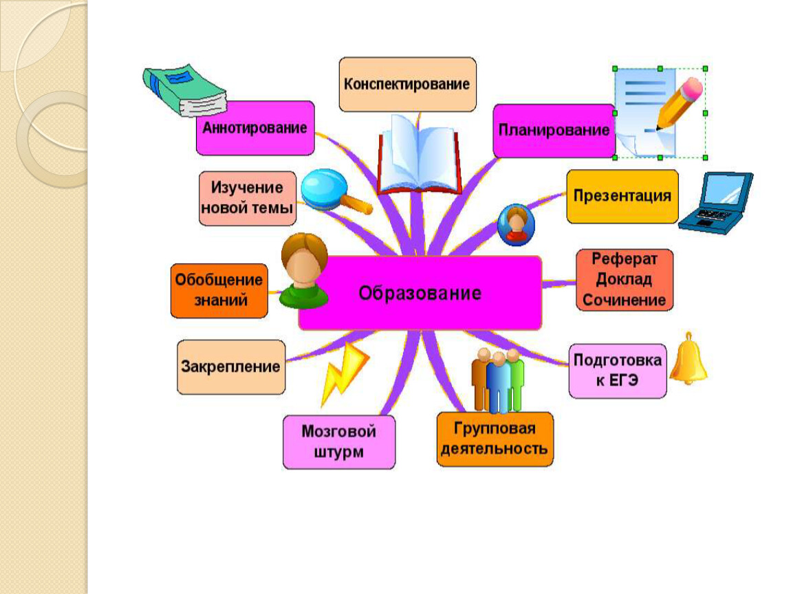

Slide 3
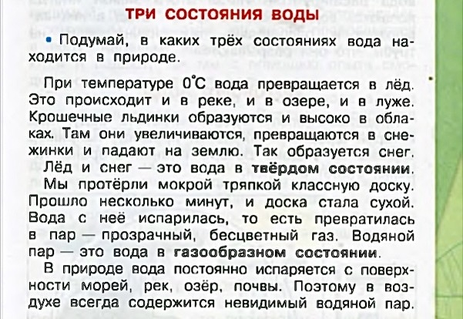

Slide 4
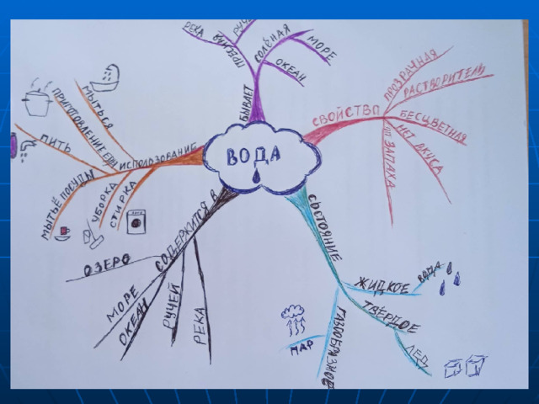

Slide 5

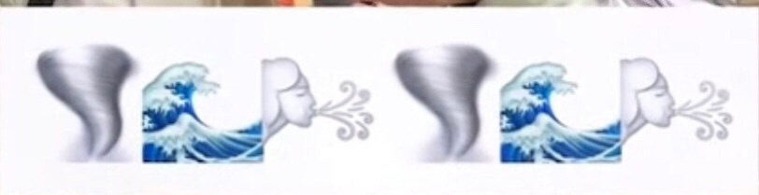

Slide 6
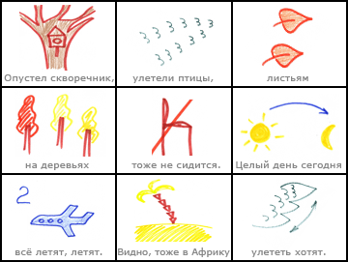

Slide 7
Белая берёза
Под моим окном
Принакрылась снегом,
Точно серебром.

Slide 8





Slide 9


